Slide 1
Лекция 2:
Численное дифференцирование.
Численное интегрирование.

Slide 2

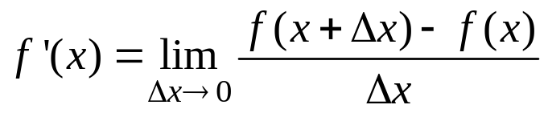

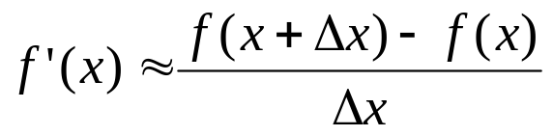

П.1. Простейшие формулы численного дифференцирования.
Допустим, что в некоторой т. х
Если вычислить точно затруднительно, или невозможно, то можно
воспользоваться приближенным равенством:
Какова погрешность?
Чтобы ответить на этот вопрос, нужно потребовать от функции наличие
производных более высокого порядка, чем 1-й в окрестности. т. .

Slide 3


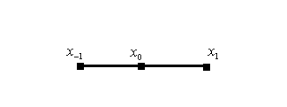

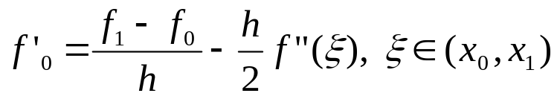

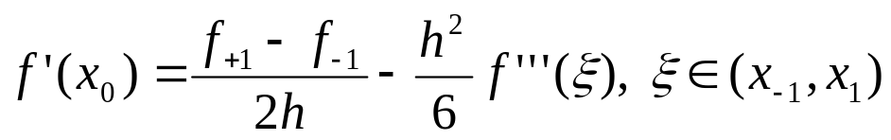

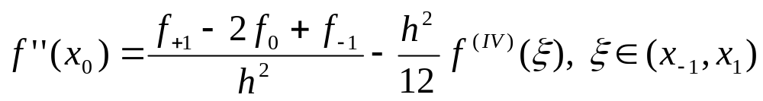
Остановимся на 3-х основных формулах численного дифференцирования.
Пусть -шаг
Если , справедлива формула:
(2.1)
Если
(2.2)
Если
(2.3)

Slide 4
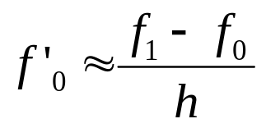
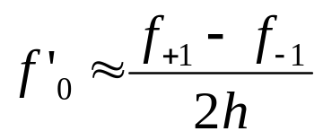
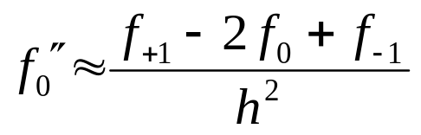
Формулы (2.1), (2.2) и (2,3) называются формулами численного
дифференцирования с остаточным членом,
а формулы
(2.4)
(2.5)
(2.6)
формулами численного дифференцирования.
(2.4) – первая разностная производная вперёд.
(2.5) – центральная разностная производная.
(2.6) – вторая разностная производная.

Slide 5
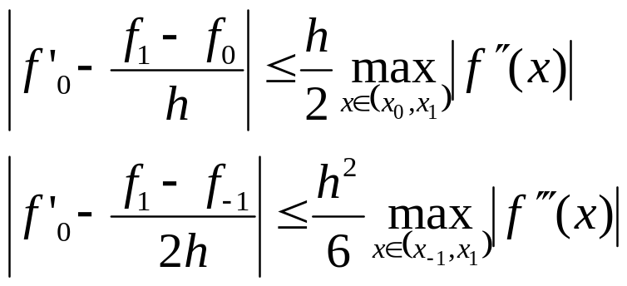
Формулы (2.4), (2.6) имеют следующую погрешность:
Говорят, что формула (2.4) имеет первый порядок погрешности
относительно h, а формулы (2.5), (2.6) имеют второй порядок погрешности
относительно h.
Или по другому, формула (2.4) имеет первый порядок точности по h, (2.5),
(2.6) имеют второй порядок точности по h.

Slide 6
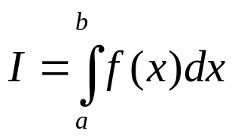
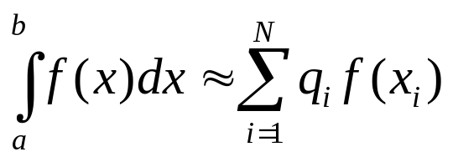



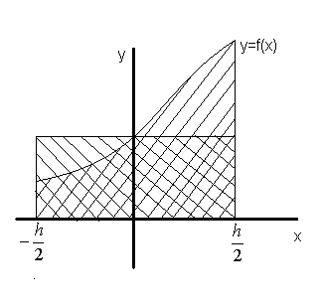
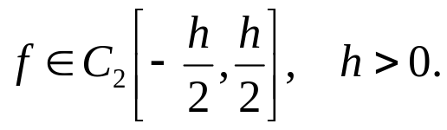
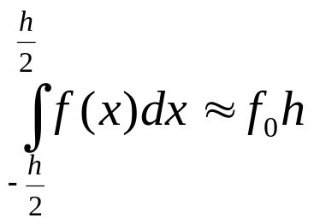

п.2 Квадратурные формулы. Квадратурная формула прямоугольника.
Пусть требуется вычислить от непрерывной функции
Приближенное равенство
(2.7)
где - некоторые числа, -некоторые точки отрезка , называется квадратурной формулой, определяемой весами и узлами .
Пусть
Для вычисления интеграла можно использовать квадратурную формулу
прямоугольника:
(2.8)

Slide 7
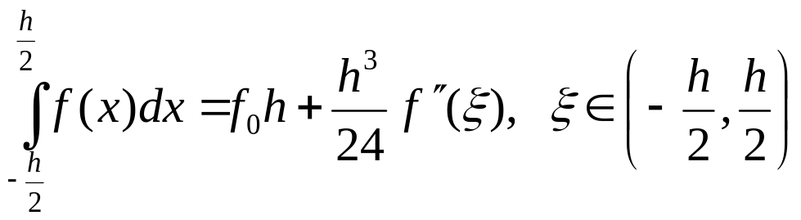
Квадратурная формула формулой прямоугольников с остаточным членом имеет вид
(2.9)

Slide 8

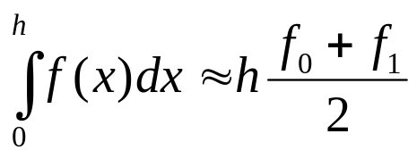

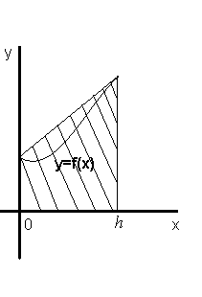
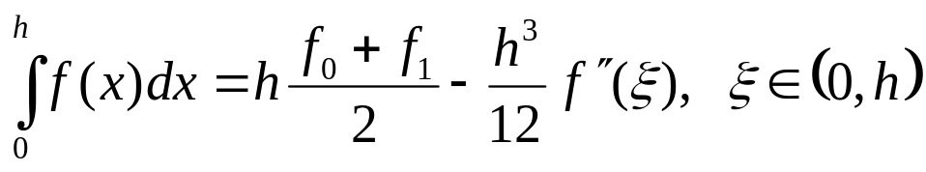
Квадратурная формула трапеции.
Пусть , тогда квадратурной формулой трапеции будем
называть правую часть равенства:
(2.10)
где ,
Квадратурная формула трапеции с остаточным членом имеет вид:
(2.11)

Slide 9
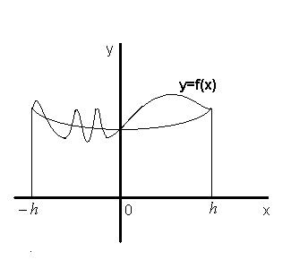

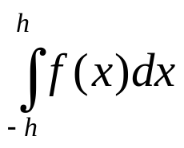

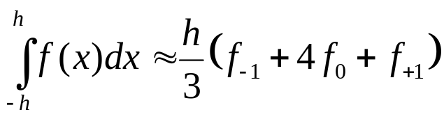
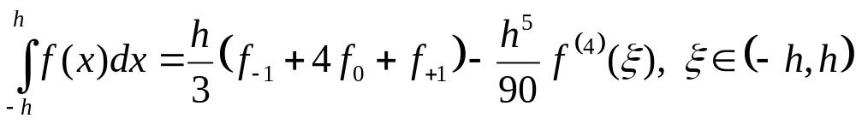
Квадратурная формула Симпсона.
Пусть
Для вычисления используем параболу, проходящую через точки
.
Квадратурную формулу Симпсона имеет вид
(2.12)
Квадратурная формула Симпсона с остаточным членом:
(3.13)
Квадратурные формулы (2.6), (2.8), (2.10) называются каноническими
квадратурными формулами.

Slide 10
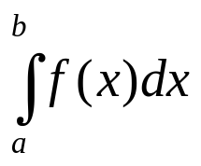

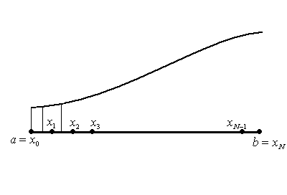
П.3. Усложненные квадратурные формулы.
На практике, когда требуется вычислить , отрезок разбивают на
N частей. На каждом из частичных отрезков применяют одну из канонических
квадратурных формул, затем полученные результаты суммируют.
Построенная таким образом квадратурная формула на называется
усложненной квадратурной формулой.
При использовании квадратурных формул прямоугольников и трапеций
за длину частичного отрезка удобно выбирать h, а квадратурной формулы
Симпсона удобно выбирать 2h.
Остановимся подробнее на применении усложненной формулы
прямоугольника. Разобьем на N равных частей.

Slide 11

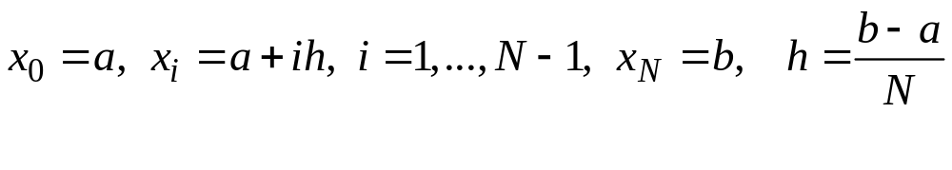
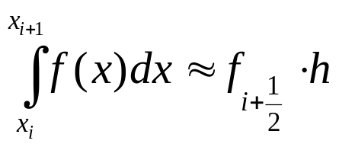
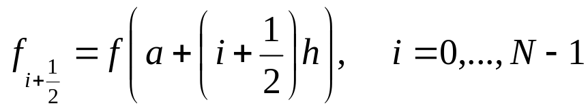

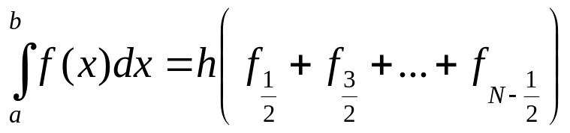
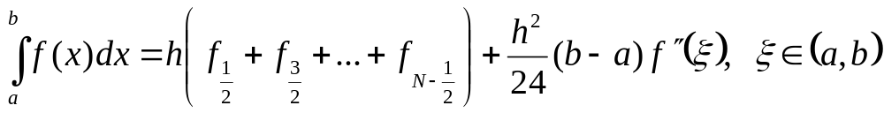
Каждый из этих частичных отрезков будем обозначать , где
На каждом из частичных отрезков применим квадратурную формулу
прямоугольника:
(2.14)
Суммируя формулы (4.1) при , устанавливаем усложненную
квадратурную формулу прямоугольников:
(2.15)
Усложненная квадратурная формула прямоугольников с остаточным членом имеет вид:

Slide 12

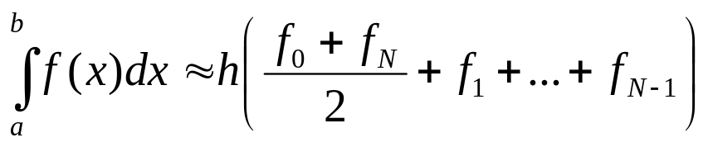
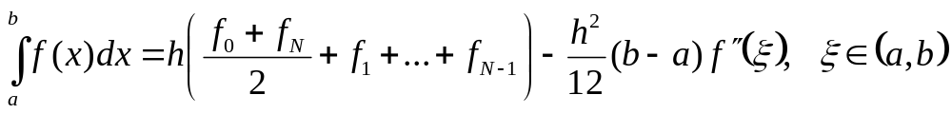

Если ф. , то разбив на N частей запишем усложненную
квадратурную формулу трапеций:
(4.6)
Усложненная квадратурная формула трапеций с остаточным членом:
(4.7)
где

Slide 13
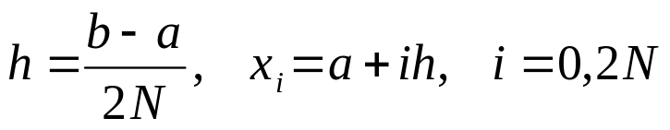

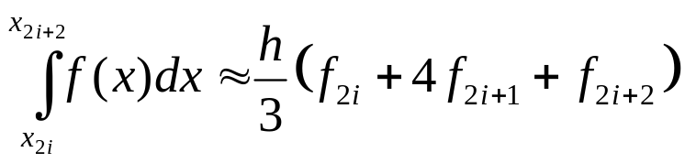
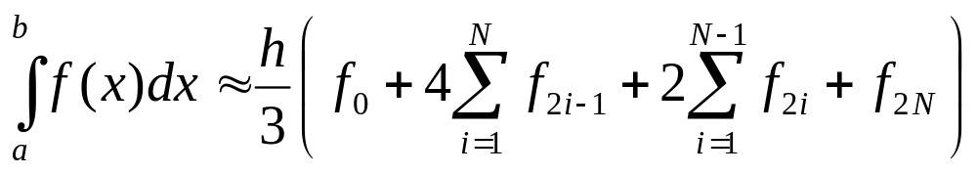
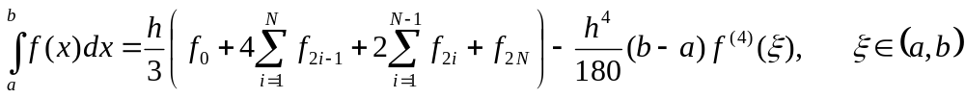
Обозначим
На каждом из отрезков запишем каноническую квадратурную
формулу Симпсона:
Усложненная квадратурная формула Симпсона:
(4.8)
Усложненная квадратурная формула Симпсона с остаточным членом:

